Slide 1
Ukrep dobrobit živali v letu 2019
Peter Nagode
JSKS, 12. in 13. februar 2019

Slide 2
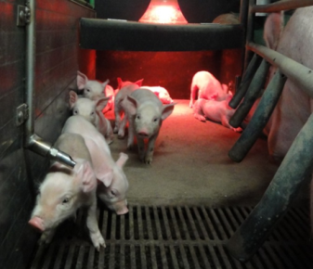
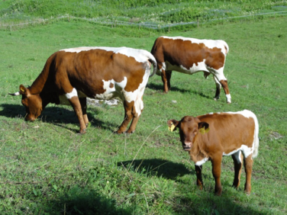
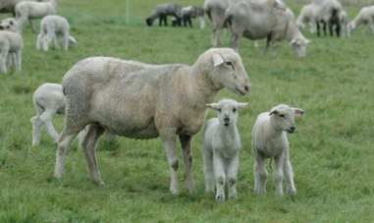
Ukrep DŽ
Ukrep DŽ se bo tudi v letu 2019 izvajal v treh operacijah, in sicer za:
prašiče (operacija DŽ – prašiči),
govedo (operacija DŽ – govedo) in
drobnico (operacija DŽ – drobnica).
Pravna podlaga
Uredba o ukrepu dobrobit živali iz Programa razvoja podeželja Republike Slovenije za obdobje 2014–2020 v letu 2019 (Uradni list RS, št. 81/18)

Slide 3
Operacija DŽ – prašiči
Sporočanje staleža prašičev:
od 1. januarja 2019 naprej je treba po novem poleg števila plemenskih svinj, plemenskih mladic, tekačev in prašičev pitancev sporočati še število sesnih pujskov;
ob vnosu Zbirne vloge za leto 2019 se bodo na obrazec »Stalež živali« v rubriko »Prašiči« prenesli podatki iz CRPš – prenesen bo podatek o sporočenem staležu prašičev za posamezno kategorijo prašičev, ki je bil za mesec februar sporočen za operacijo DŽ – prašiči , prenesenih podatkov ne bo mogoče spreminjati;
za kategorijo "Pitanci" se podatki ne bodo prenesli, ampak jih bodo vlagatelji vnesli sami ob vnosu Zbirne vloge, vendar pa bo izvedeno navzkrižno preverjanje vnesenih podatkov s podatki v CRPš.

Slide 4
Operacija DŽ – prašiči
Sprememba zahteve za plemenske svinje in mladice:
zahteva za dodatno ponudbo strukturne voluminozne krme:
uporaba krmne mešanice, ki vsebuje najmanj 8 odstotkov vlaknine v suhi snovi, ni več upravičena do plačila, sedaj zahteva vključuje le dodatno ponudbo strukturne voluminozne krme – kot strukturna voluminozna krma se šteje slama žit in sveže, silirane ali posušene poljščine, sestavljene iz trave, metuljnic ali zelišč, ki se običajno opisujejo kot silaža, senaža, seno (mrva) ali zelena krma in koruzna silaža (silirane cele rastline koruze ali njihovi deli);
zahteva za kirurško kastracijo sesnih pujskov moškega spola z uporabo anestezije oziroma analgezije:
v uredbi za leto 2019 je z namenom, da ne bi več prihajalo do različnih razlag, sedaj jasno zapisano, da kirurško kastracijo z uporabo anestezije oziroma analgezije lahko opravi le veterinar.

Slide 5
Operacija DŽ – govedo
Sprememba pogoja pri koprološki analizi:
za koprološko analizo se vzame najmanj en skupni vzorec blata za vsakih 20 govedi, ne glede na kategorijo goveda.
ZA TELETA NI TREBA VEČ JEMATI POSEBNEGA VZORCA BLATA, AMPAK SE JIH VKLJUČI V SKUPNI VZOREC!

Slide 6
Operacija DŽ – drobnica
Sprememba pogojev pri izvedbi paše:
drobnica se mora pasti neprekinjeno najmanj 210 dni ali najmanj 180 dni na kmetijskih gospodarstvih razvrščenih v območje s krajšo vegetacijsko dobo v času od 15. marca 2019 do 30. novembra 2019.

Slide 7
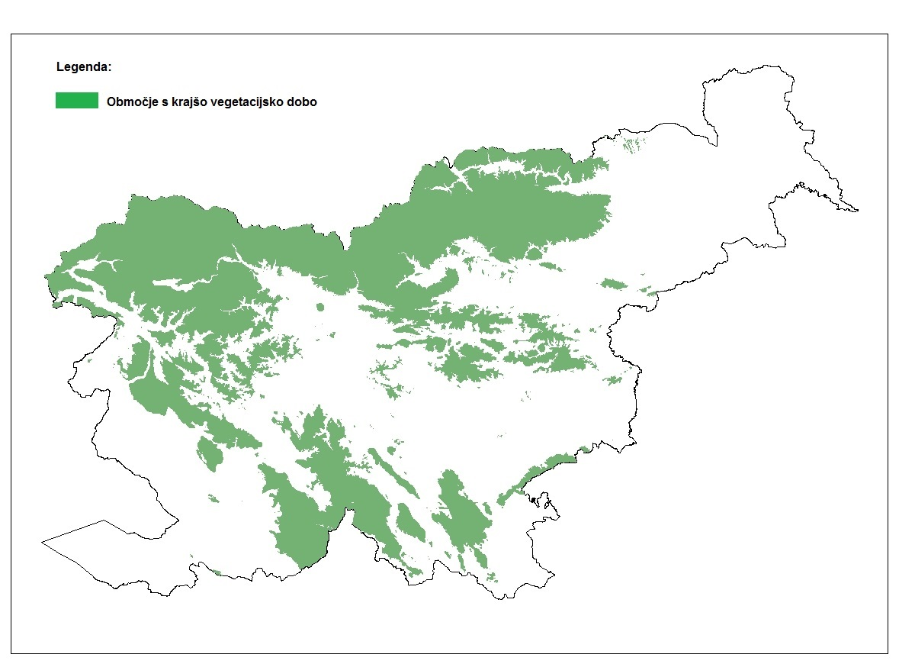
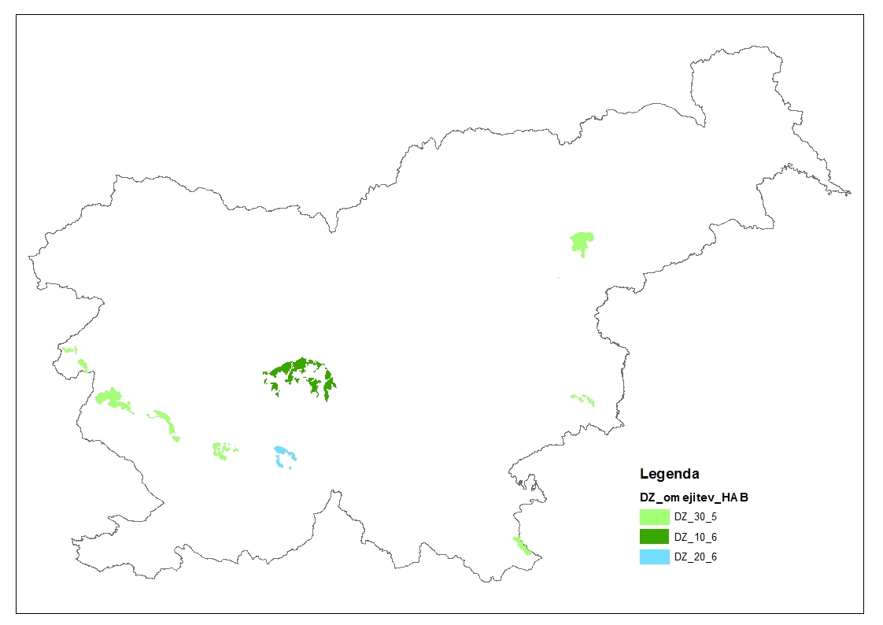

Slide 8
Operacija DŽ – drobnica
Kmetijsko gospodarstvo je razvrščeno v območje s krajšo vegetacijsko dobo, če ima na dan 21. februarja 2019 v registru kmetijskih gospodarstev več kot 50 odstotkov grafične površine GERK-ov z vrsto rabe 1300, 1320 in 1222 znotraj območja s krajšo vegetacijsko dobo. Pri GERK-ih z vrsto rabe 1222 se upoštevajo le GERK-i, ki so trajno zatravljeni na celotni površini nasada in imajo dvonamensko rabo.
Podatki o razvrščenosti kmetijskih gospodarstev bodo razvidni v javnem pregledovalniku grafičnih podatkov ministrstva, dostopnem na spletni strani ministrstva.

Slide 9
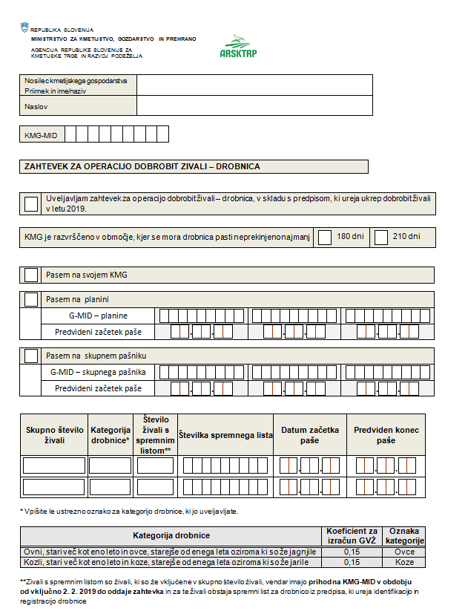
Zahtevek za operacijo DŽ – drobnica

Slide 10
Zahtevek za operacijo DŽ – drobnica
Upravičenec, ki oddaja zahtevek za operacijo DŽ – drobnica, mora zahtevek vložiti najpozneje do vključno 3. maja 2019.
Število drobnice na zahtevku za operacijo DŽ – drobnica ne sme presegati števila drobnice prijavljenega v Centralni register drobnice (CRD) na dan 1. februar. Če je skupno število drobnice na zahtevku večje od števila živali, prijavljenega v CRD, mora biti na zahtevku navedeno tudi število drobnice, ki je na kmetijsko gospodarstvo prišla od vključno 2. februarja 2019 do datuma vnosa zahtevka, in številke spremnih listov za to drobnico.

Slide 11
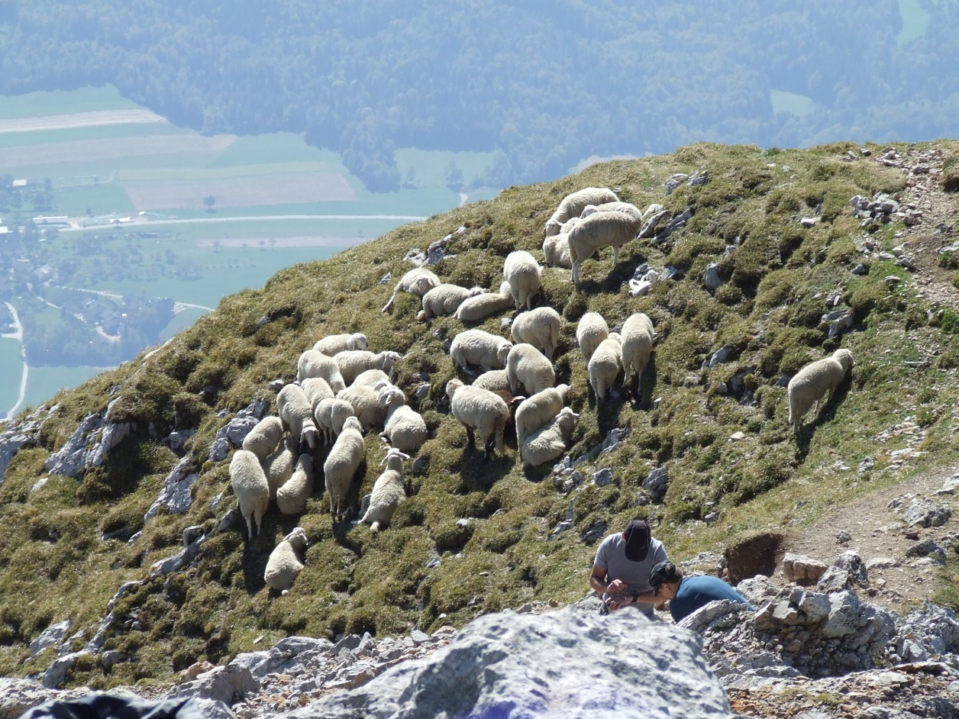
Hvala za pozornost!

